Slide 1
Detectores semicondutores

Slide 2
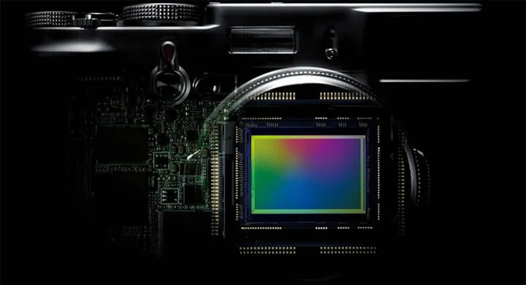
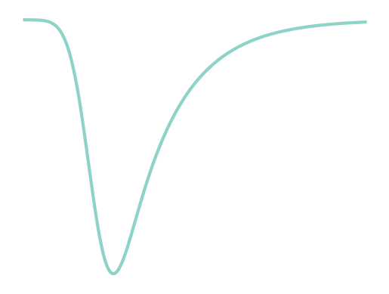
Detector
01101001110101010...
TRIGGER
Radiação ou Partículas
Partículas interagem com o material do detector produzindo um sinal elétrico (ou luz que é convertida em um sinal elétrico)
Processamento do sinal (analógico)
Digitalização e aquisição

Slide 3
Detector
01101001110101010...
TRIGGER
Radiação ou Partículas
Partículas interagem com o material do detector produzindo um sinal elétrico (ou luz que é convertida em um sinal elétrico)
Processamento do sinal (analógico)
Digitalização e aquisição

Slide 4
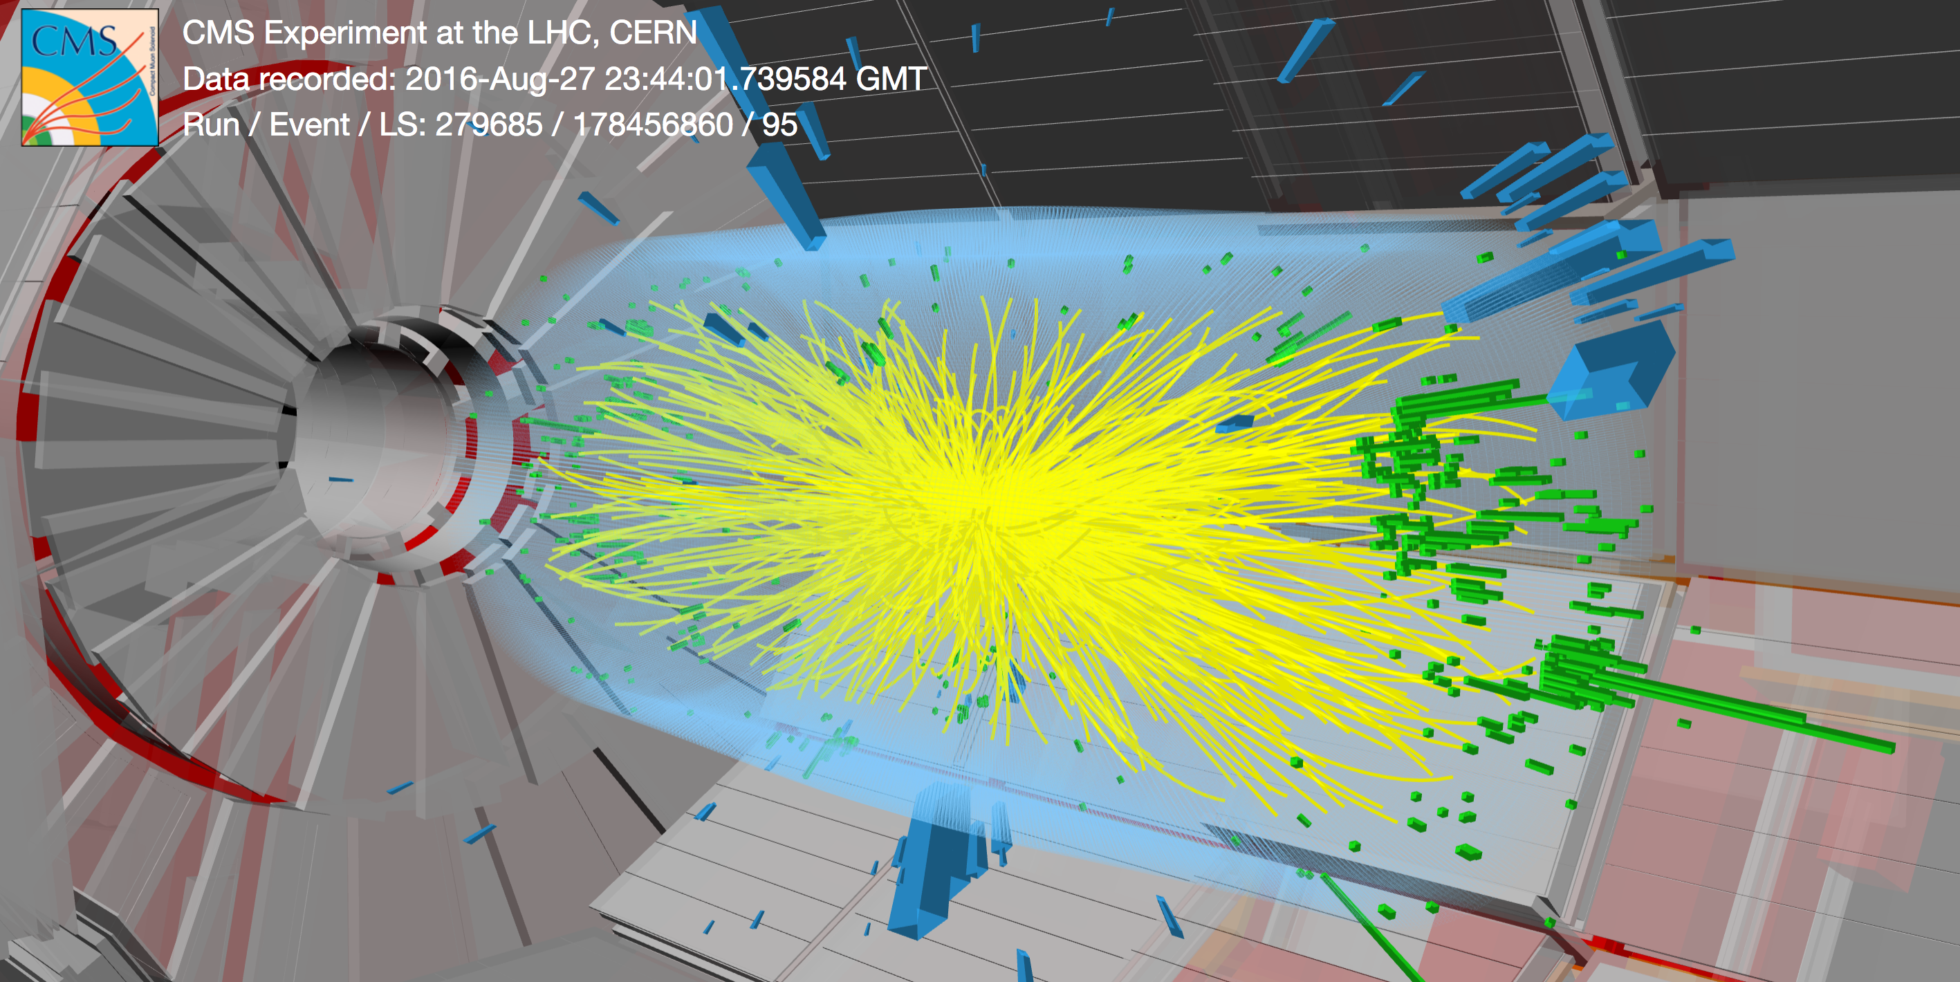
Muito alta densidade de partículas perto do ponto de colisão
40 milhões de colisões por segundo
01101001110101010...
TRIGGER
Processamento do sinal (analógico)
Digitalização e aquisição

Slide 5
Semicondutores

Slide 6
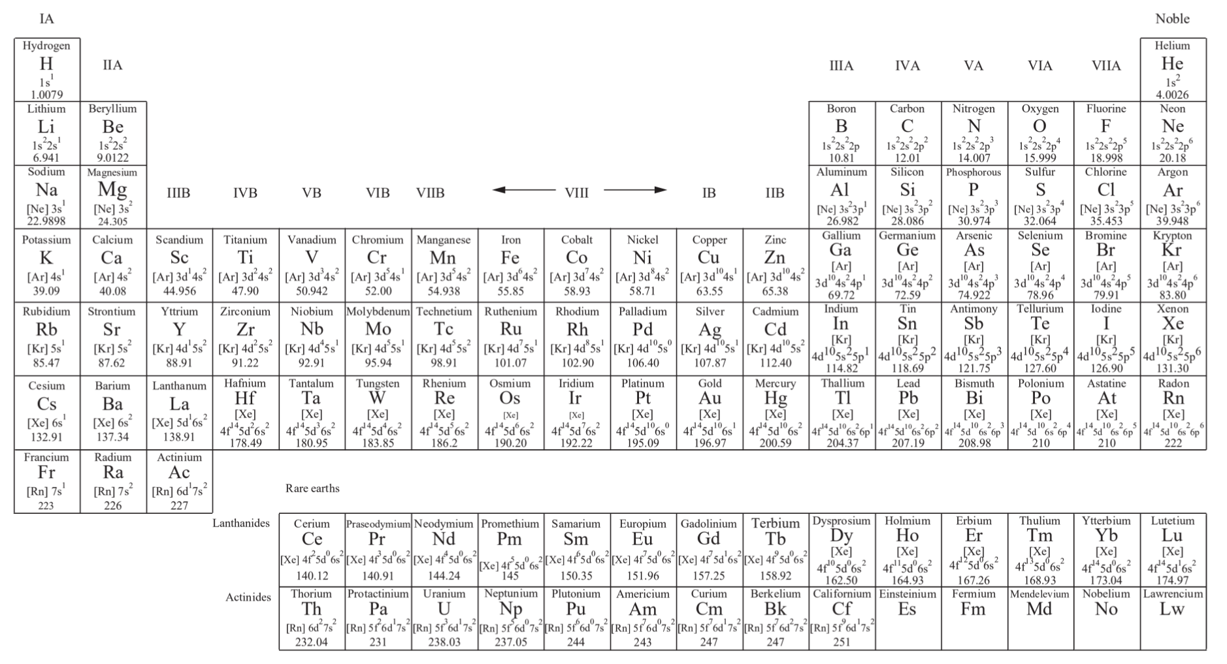

Slide 7
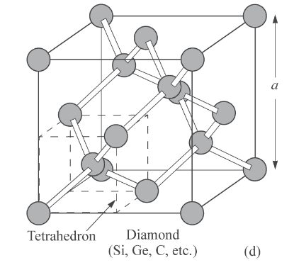
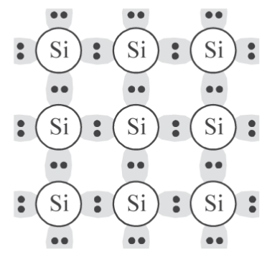
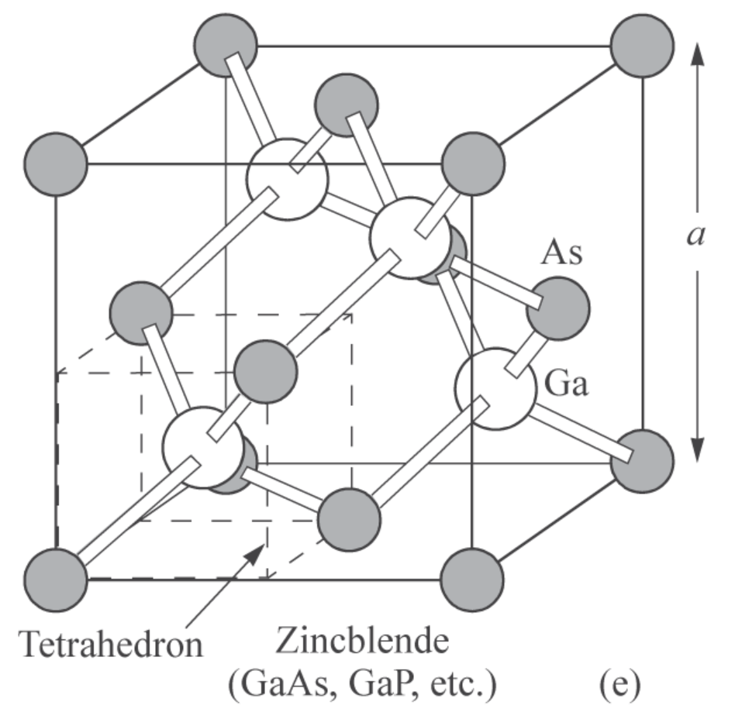
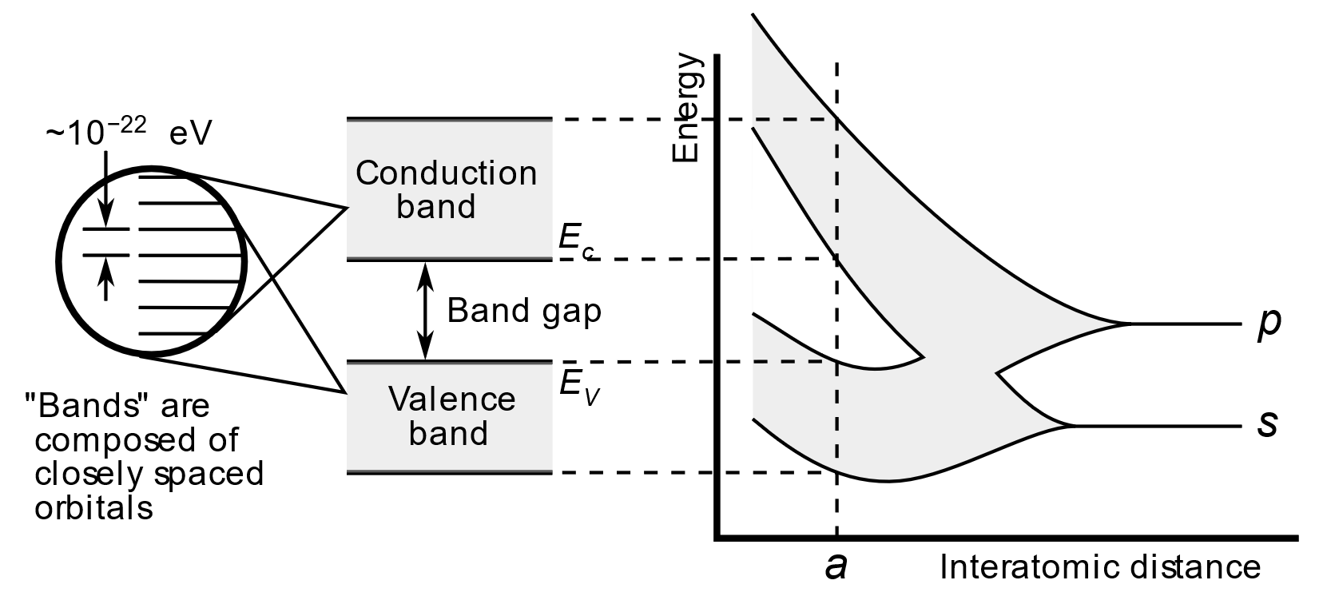

Semicondutores
Si:
$$E_{g}=1.12 \text{eV}$$
$$E\left(\text{par} \text{e}\text{+}\text{h}\right) \sim 3.6 \text{eV}$$
$$\sim 100 \text{pares} \text{e}\text{+}\text{h} / μ\text{m}\text{ (}\text{MIP}\text{)}$$
https://commons.wikimedia.org/w/index.php?curid=56983339

Slide 8
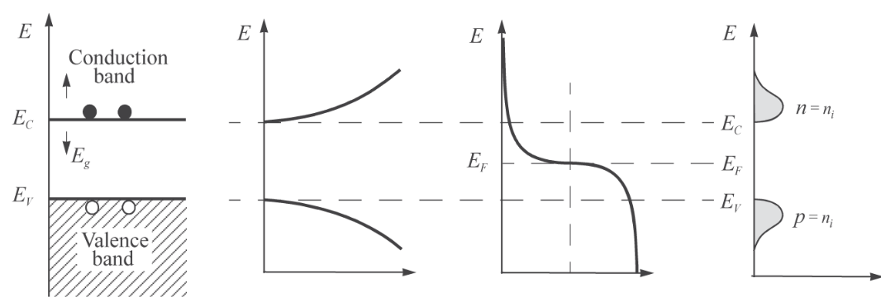
Semicondutores (intrínsecos)
Portadores de carga negativa (elétrons) e positiva (buracos) com alta mobilidade na rede cristalina.
N(E)
F(E)
n,p

Slide 9
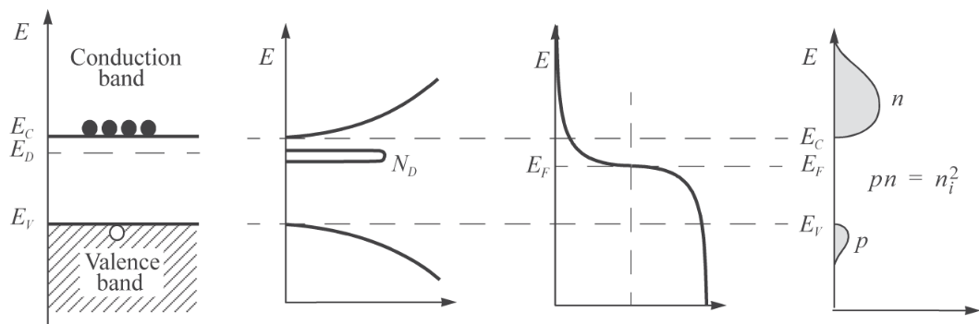
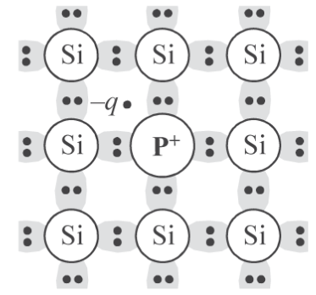
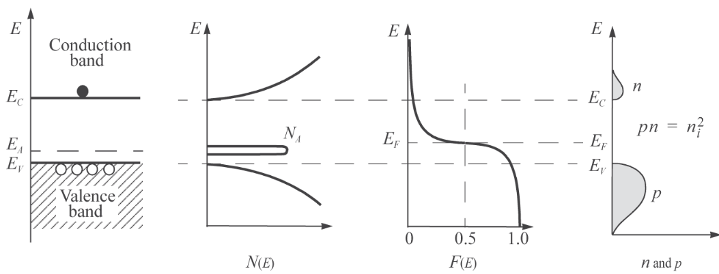
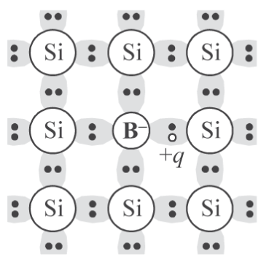
Semicondutores (extrínsecos)
tipo-n, excesso de portadores de carga negativa (elétrons)
tipo-p, excesso de portadores de carga positiva (buracos)

Slide 10
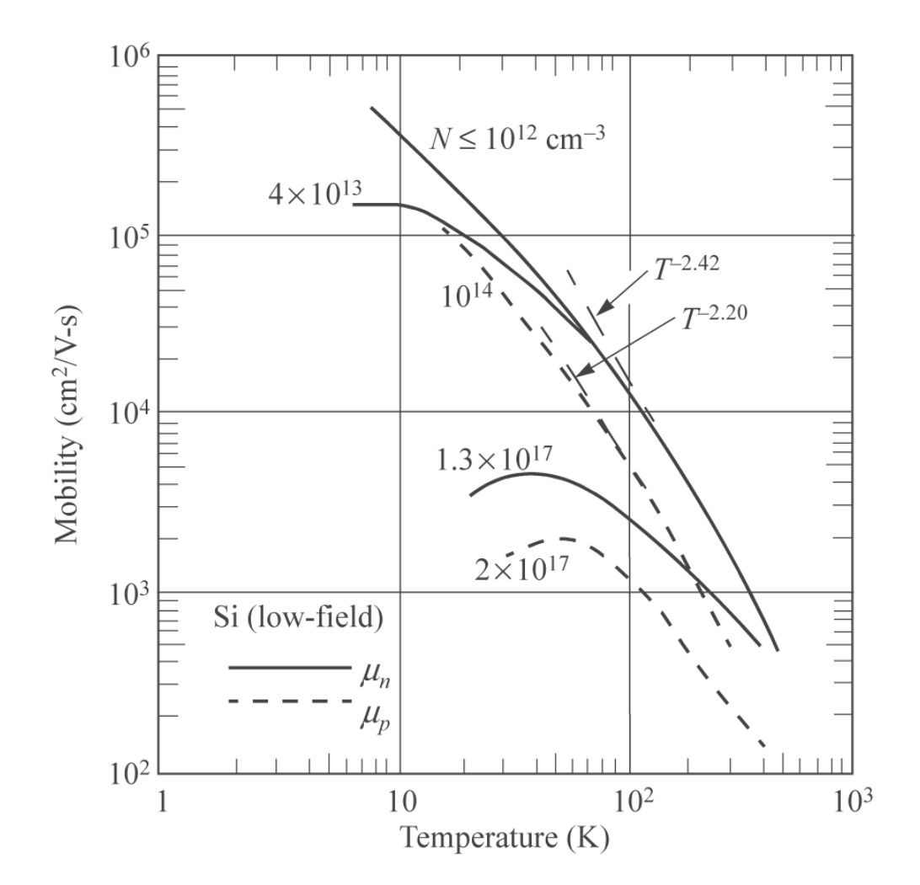
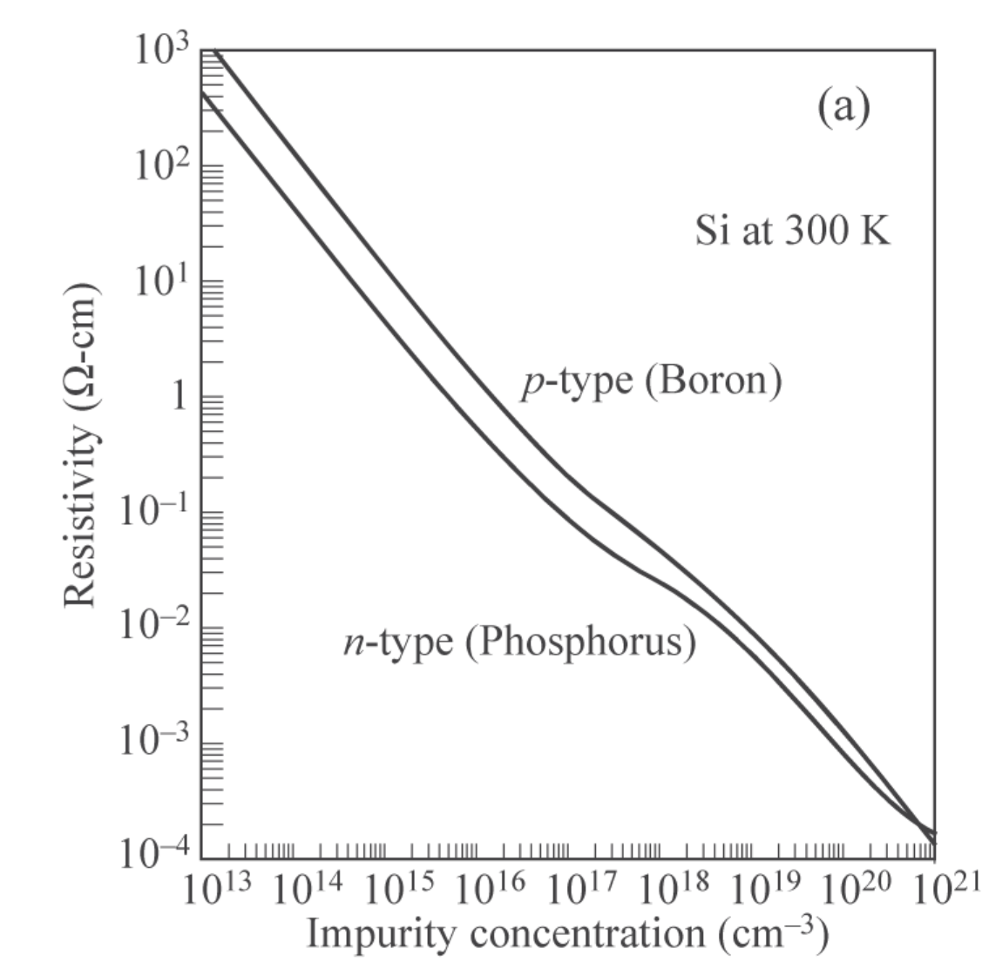

Semicondutores (extrínsecos)
Mobilidade
($v_{d}=μ ℰ$)
Resistividade

Slide 11
Detector
Queremos dispositivos que apresentem sinal com alta amplitude (e idealmente rápidos) ao serem atravessados por partículas incidentes, e baixo sinal na ausência de radiação incidente (ruído/fundo).
Energia entre bandas de semicondutores na faixa de poucos eV.
→ Junção p-n reversamente polarizada.

Slide 12
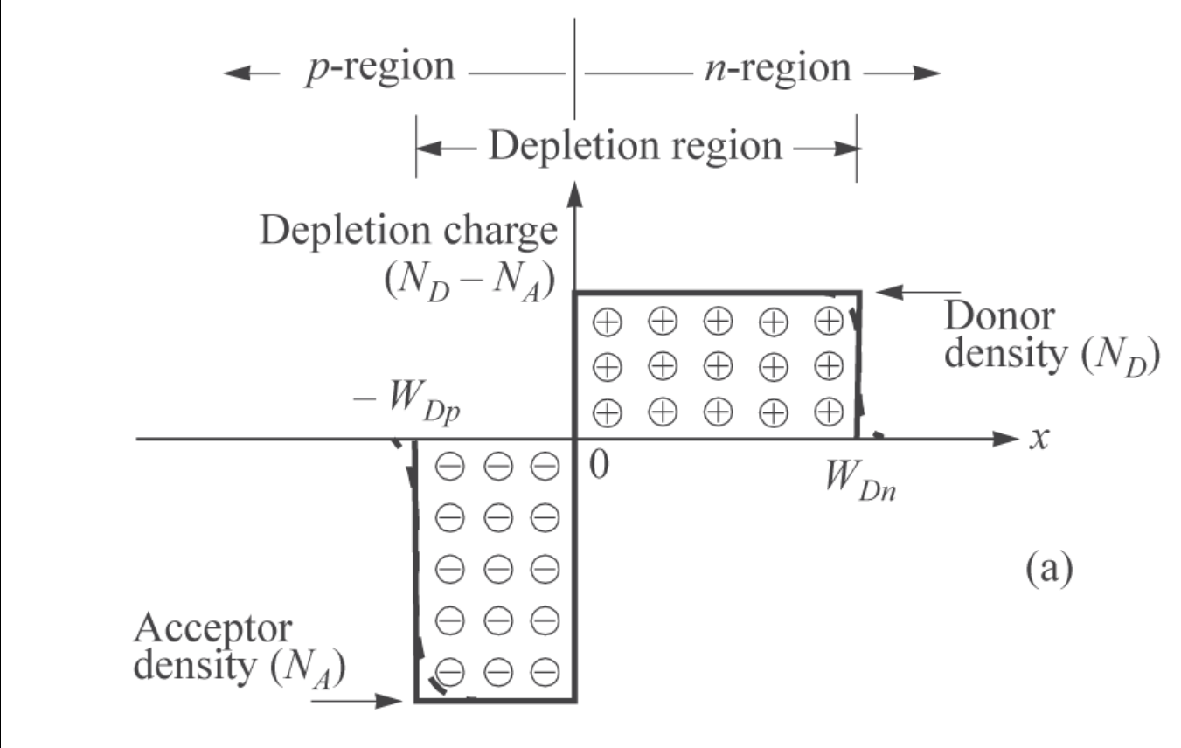
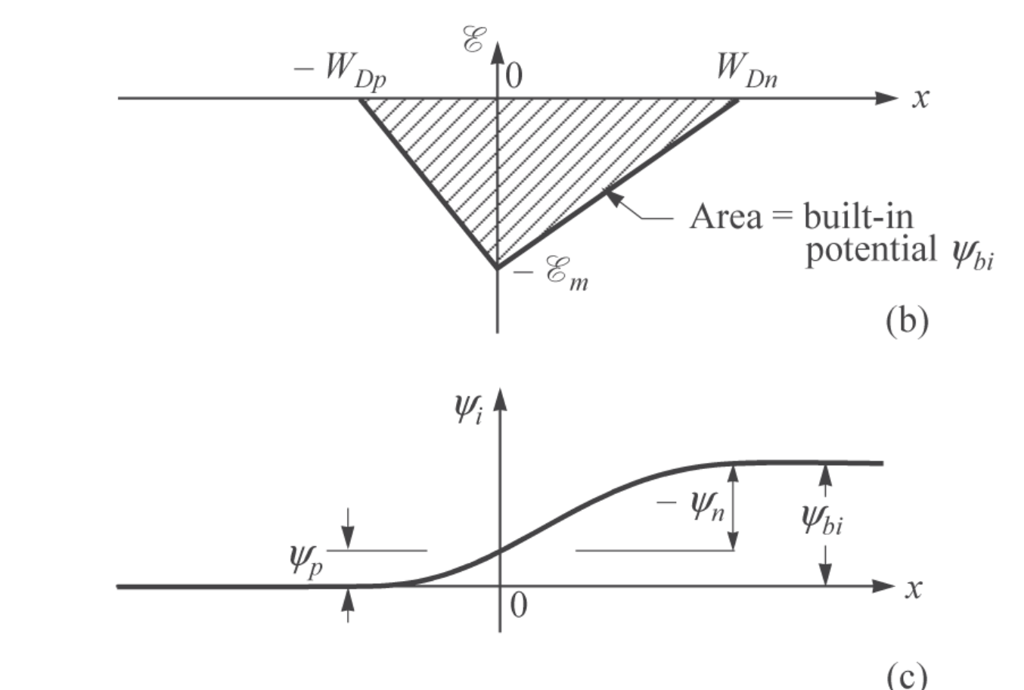
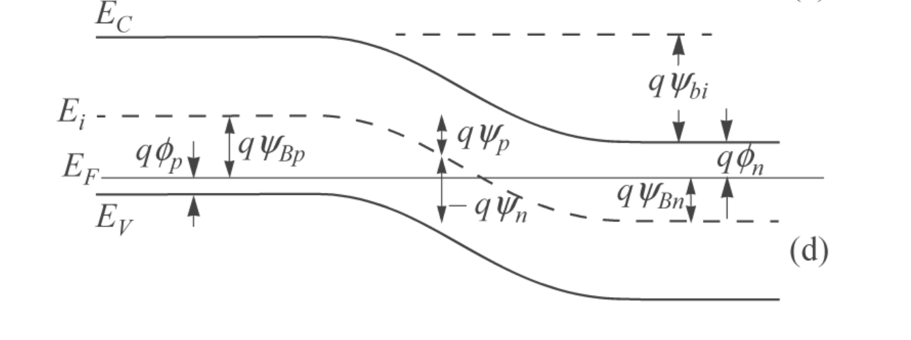
Junção p-n
Junção p-n cria região de depleção que suprime movimento de cargas.

Slide 13
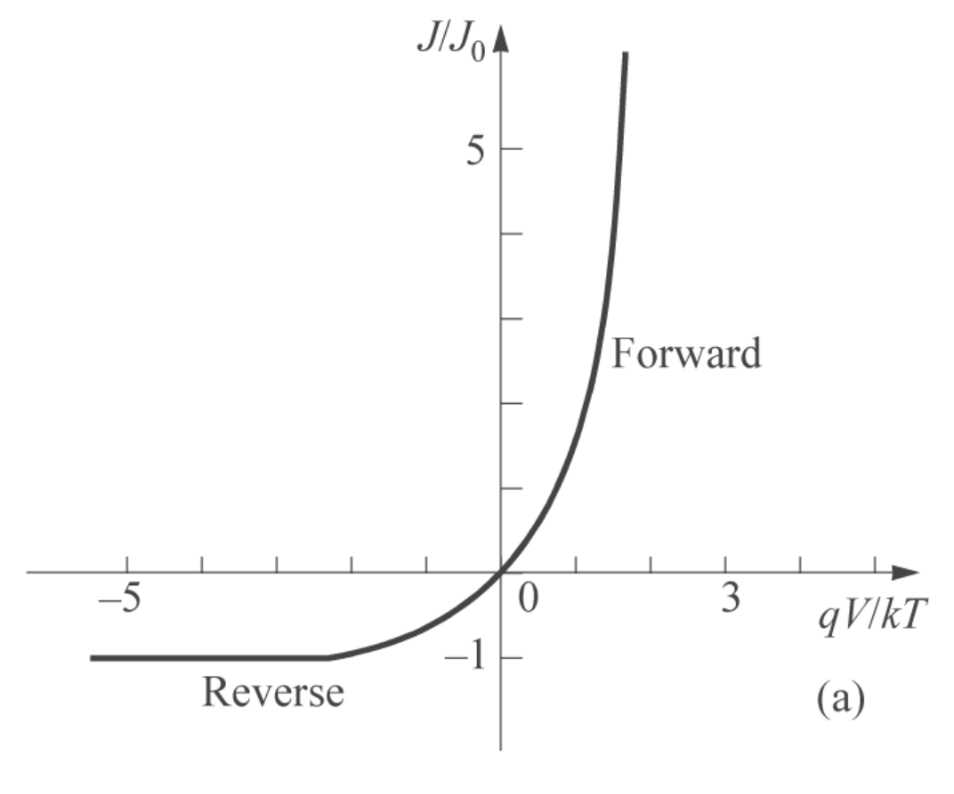
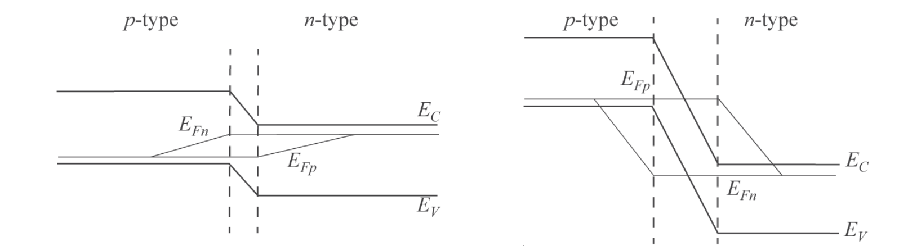

Junção p-n polarizada
$$−V$$
p
n
Polarização reversa aumenta região de depleção

Slide 14
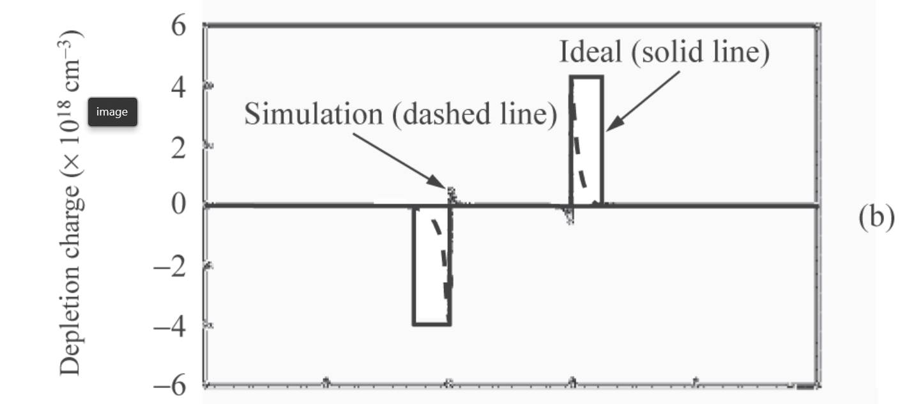
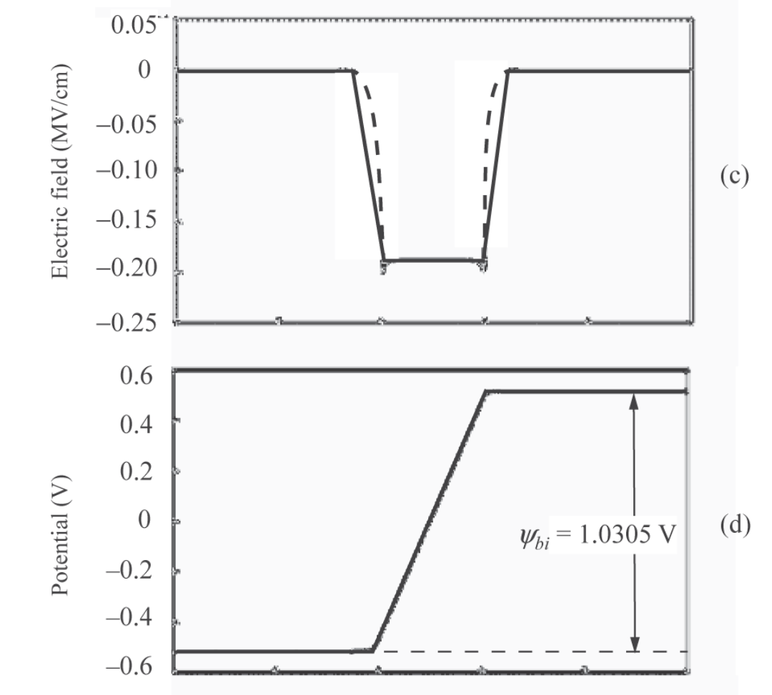
p-i-n
$$−V$$
alta concentração p
p+
intrínseco (i) ou baixa concentração n ou p
i(n,p)
alta concentração n
n+

Slide 15
Semicondutores – Fososensores

Slide 16
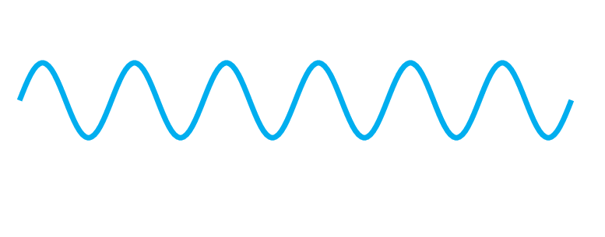
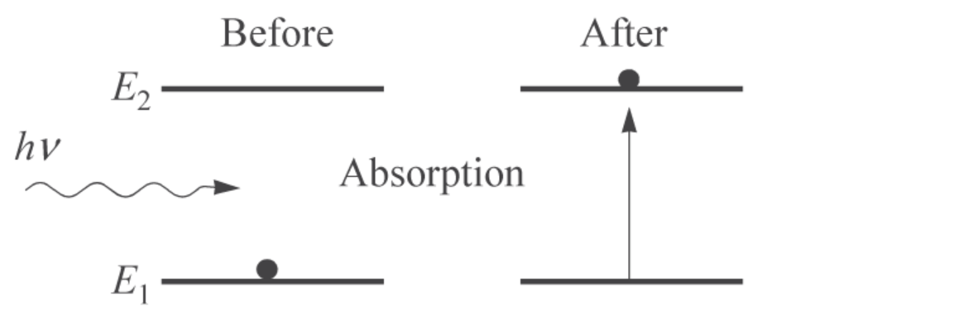

Fotodiodos
$$γ$$
$$−V$$
p+
i(n,p)
n+

Slide 17
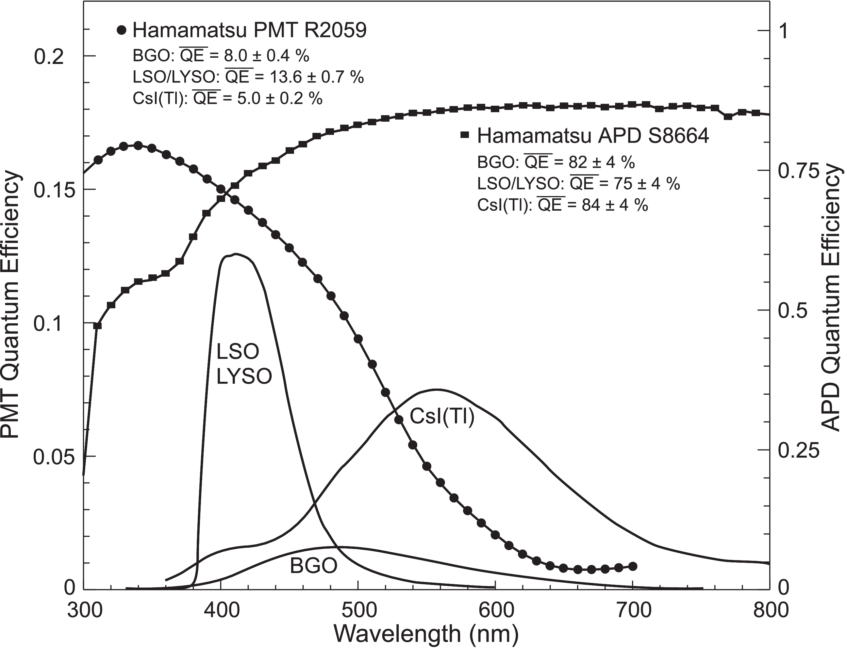
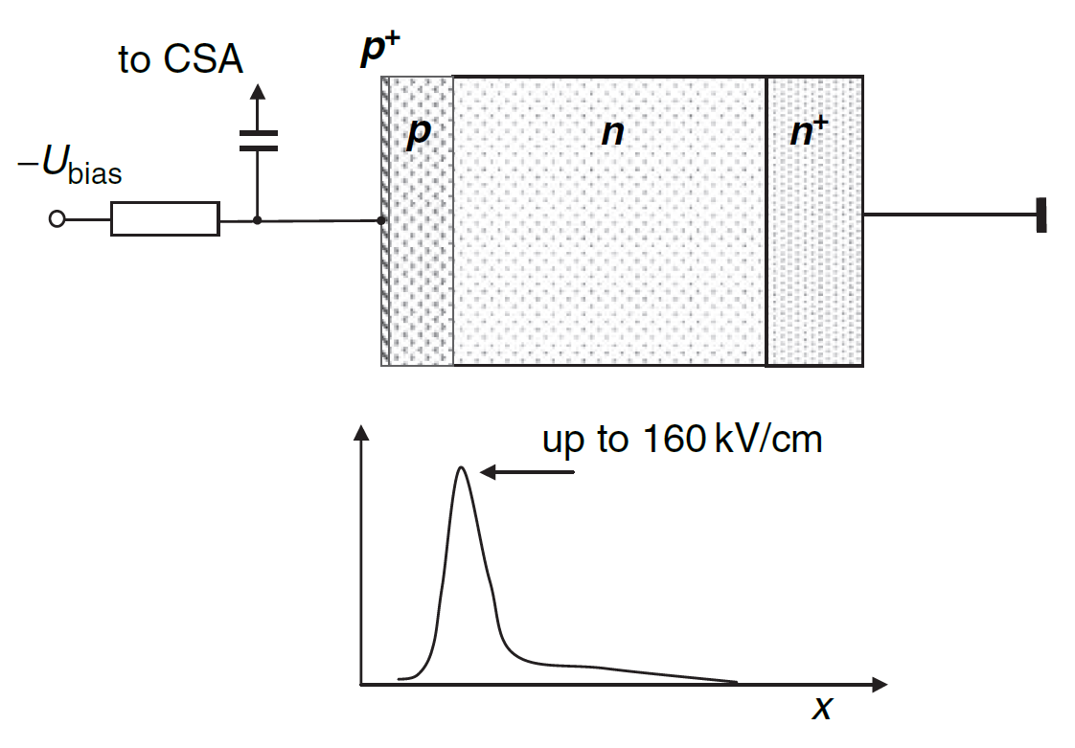
APDs e SiPMs
Avalanche Photodiode (APD)
Possível operar APD em modo breakdown

Slide 18
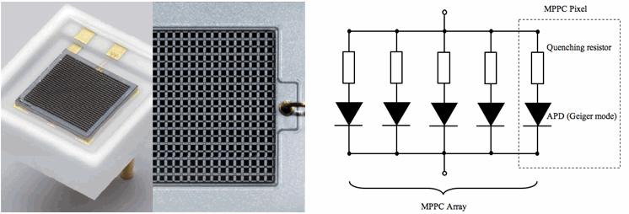
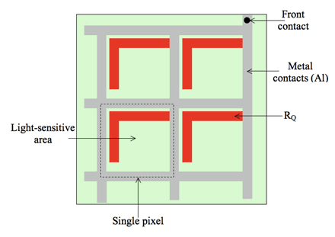
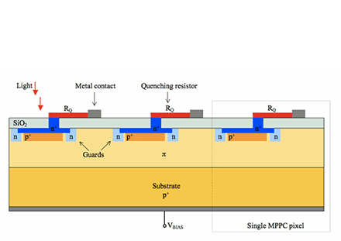
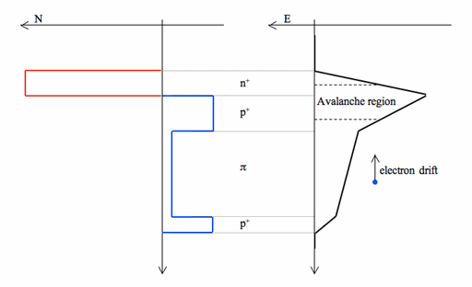
Multi-Pixel Photon Counter – SiPM
Operação em sobretensão à tensão de breakdown da APD

Slide 19
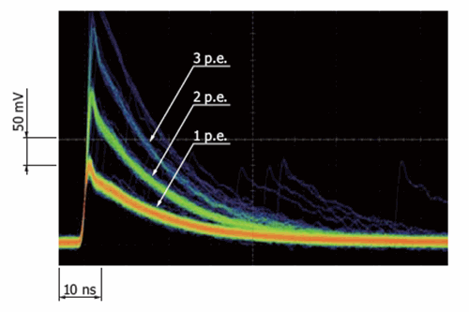
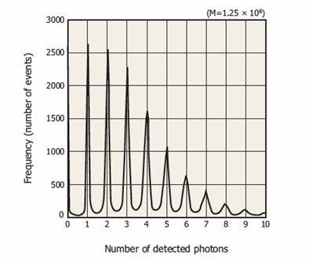
Multi-Pixel Photon Counter – SiPM

Slide 20
Detectores de traços (tracker)

Slide 21
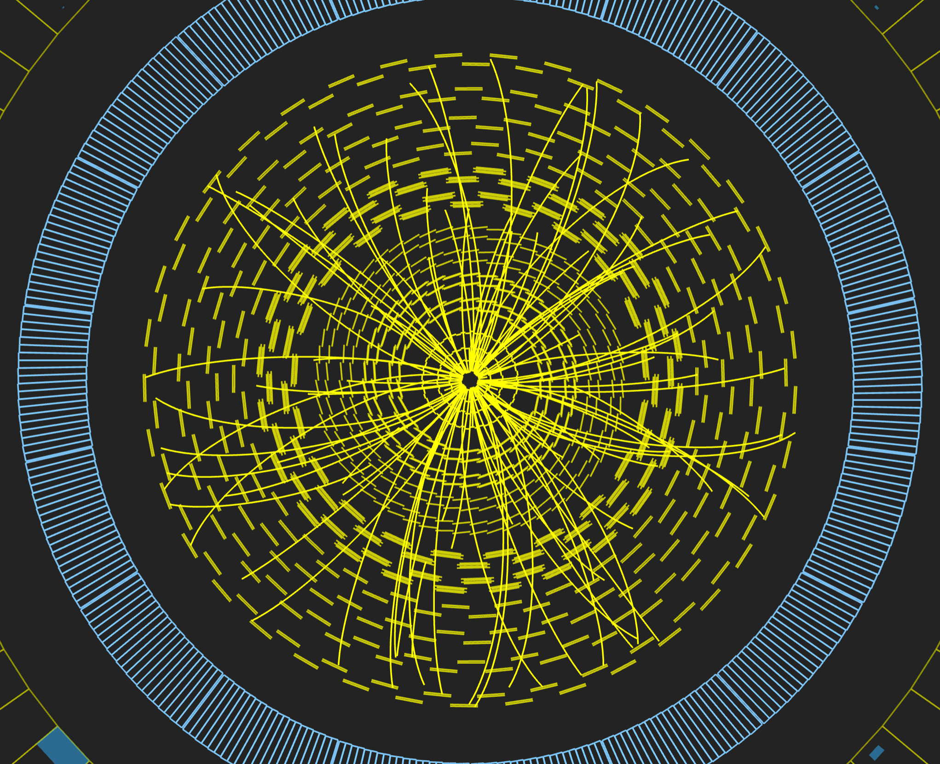
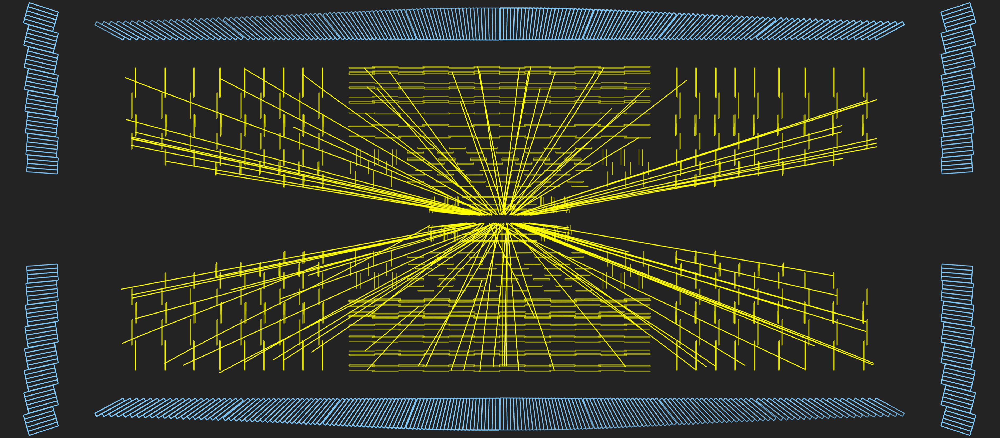

Slide 22
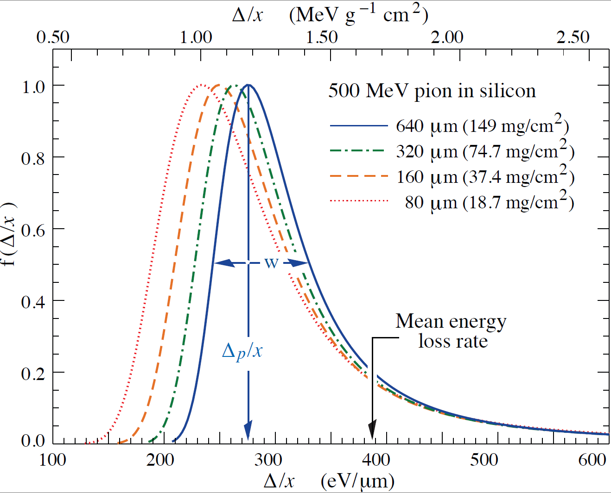
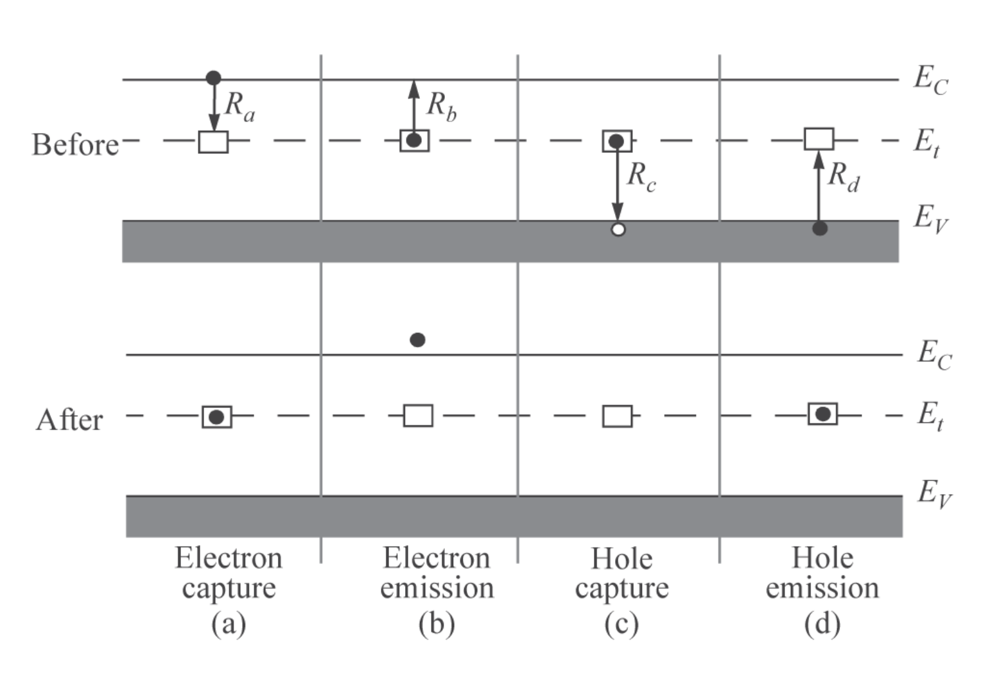





Geração de cargas – dE/dx
$$−V$$
p+
h
$$e$$
h
i(n,p)
$$e$$
h
$$e$$
h
$$e$$
h
$$e$$
n+
PDG

Slide 23
Silicon tracker (CMS)

Slide 24
Silicon tracker (CMS)

Slide 25
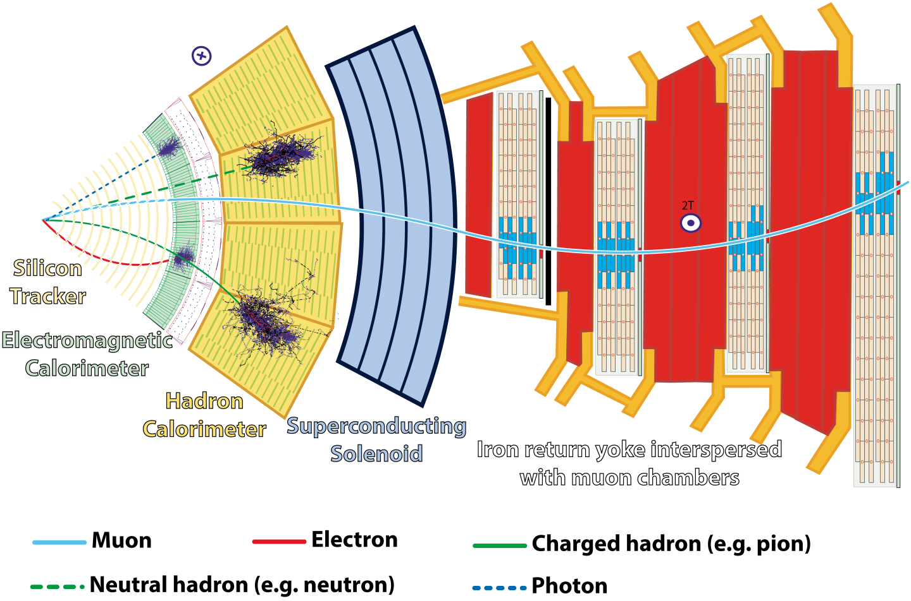

Slide 26
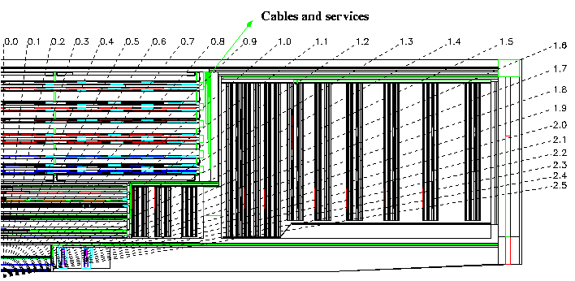
Layout of CMS Tracker
120 cm
CMS
TOB
TEC
TIB
TID
Pix
300 cm
Si pixels surrounded by silicon strip detectors
Pixels: ~ 1 m² of silicon sensors, 65 M pixels, 100x150 μm² , r = 4, 7, 11 cm
Si μstrips : 223 m² of silicon sensors, 10 M strips, 10 pts, r = 20 – 120 cm

Slide 27
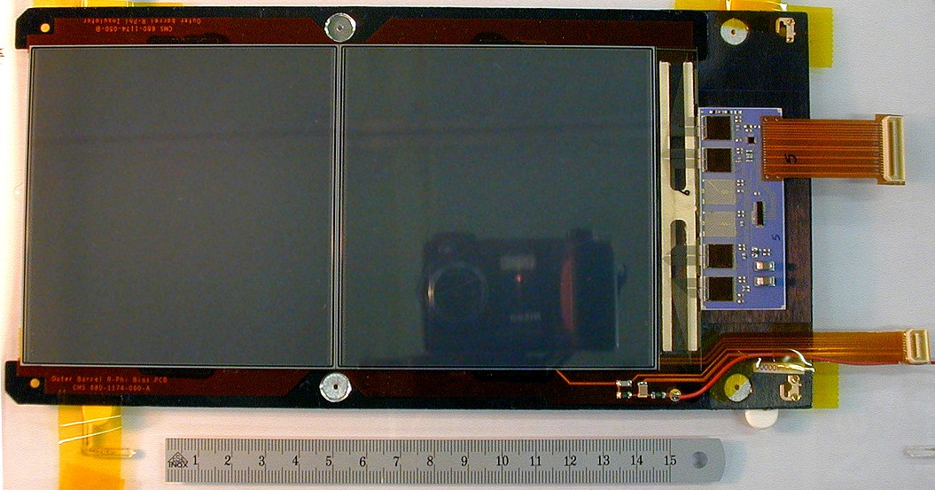
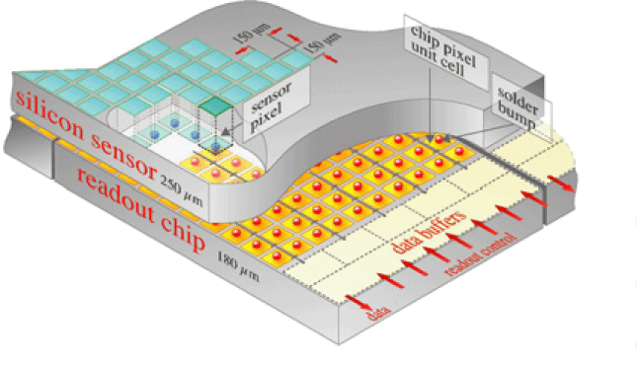
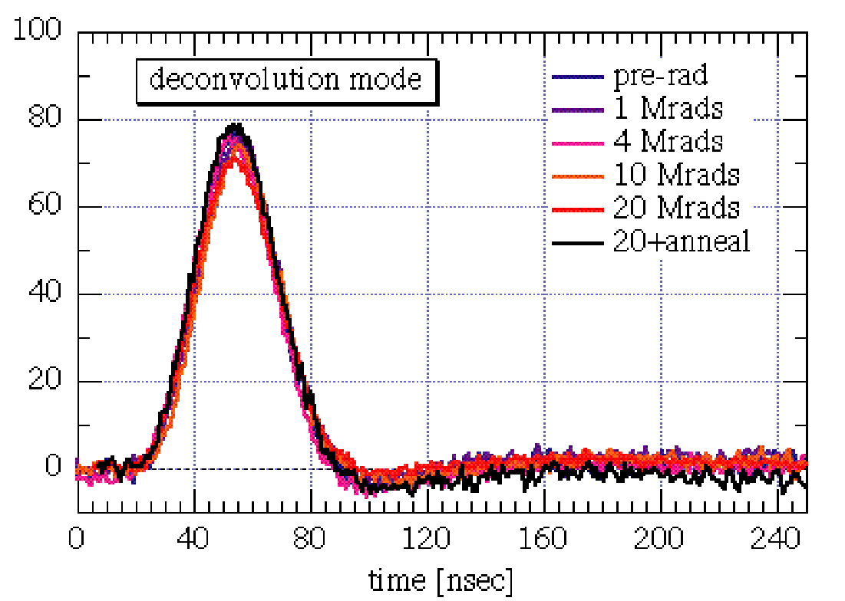
Si Modules and Electronics Chain
Si Sensors
75k chips using
0.25μm technology
Notes:
Each microstrip is read out by a charge sensitive amplifier with tau~50ns. The o/p voltage is sampled at the beam crossing rate of 40 MHz. Samples are stored in analog pipeline up to Level-1 latency (3.2 us). Following a trigger form a weighted sum of 3 samples in analog circuit. This confines signal to single bx and gives pulse height. Buffered pulse height data multiplexed out on optical fibres. Output of laser modulated by the pulse height for each strip.

Slide 28
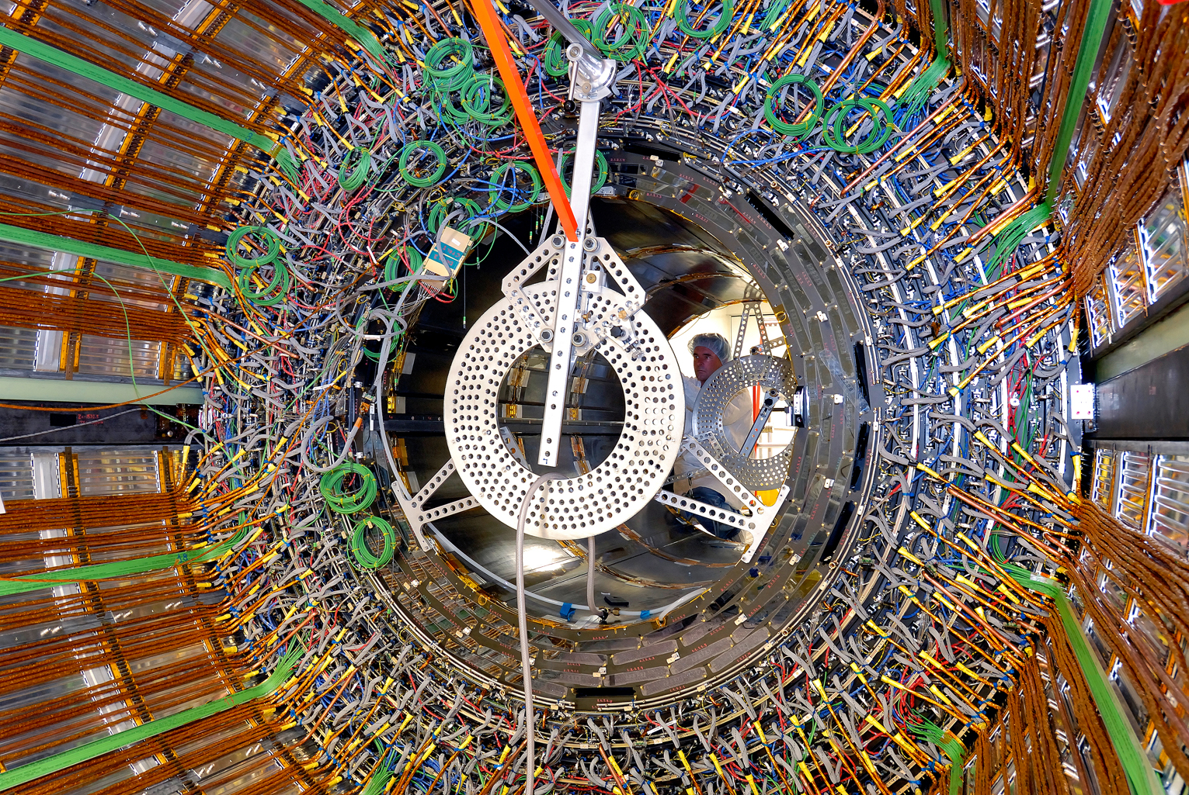
Si Tracker

Slide 29
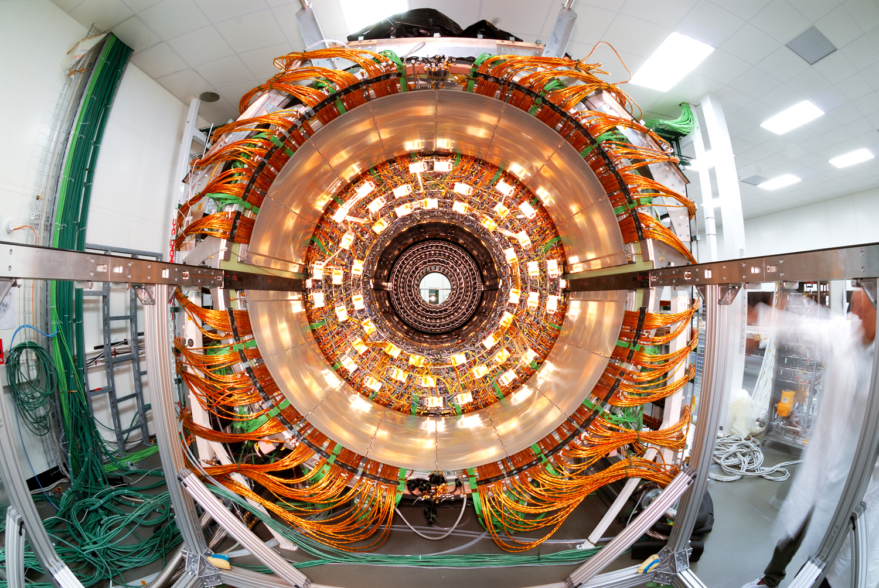
Si Tracker

Slide 30
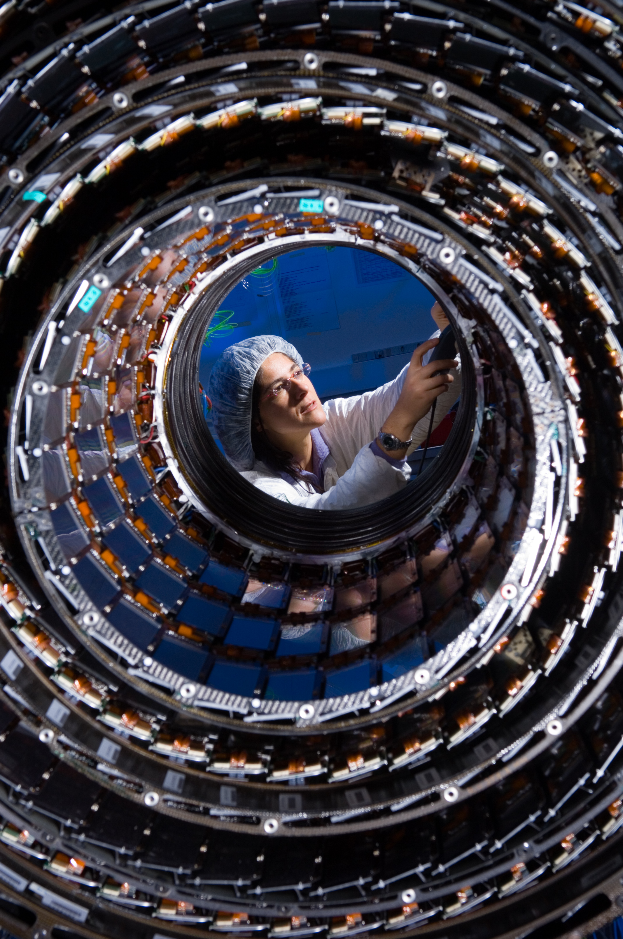
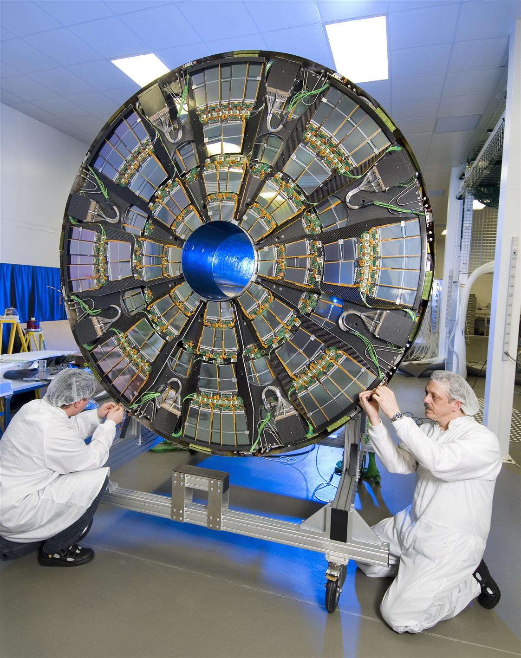
Si Tracker
TIB
TEC

Slide 31
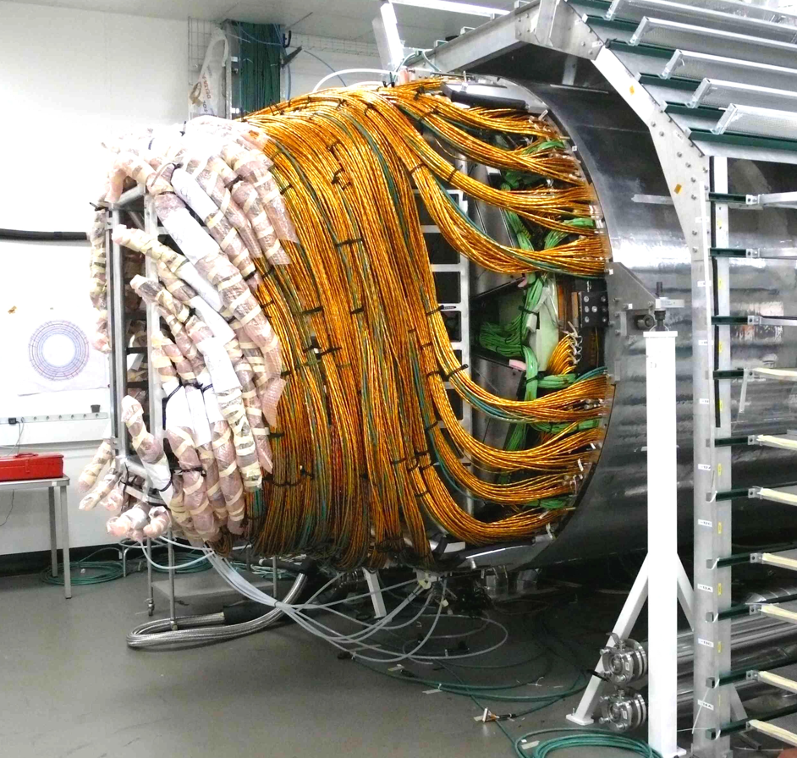
Tracker Readied for Installation

Slide 32
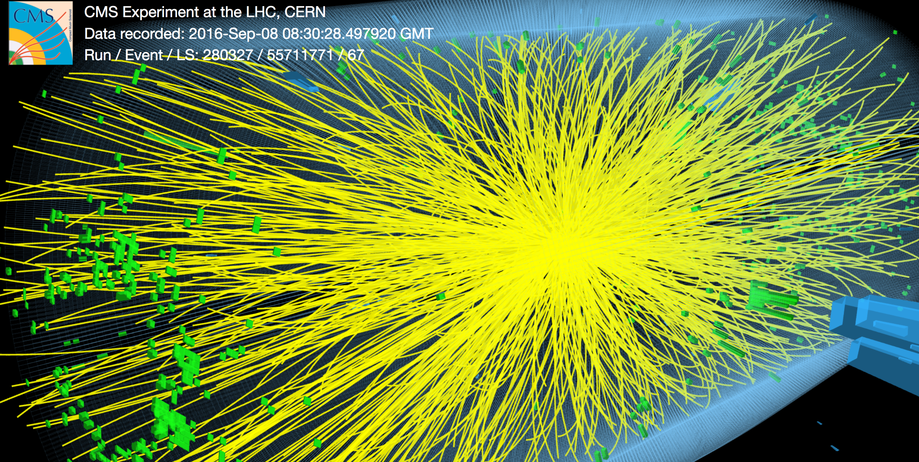

Slide 33
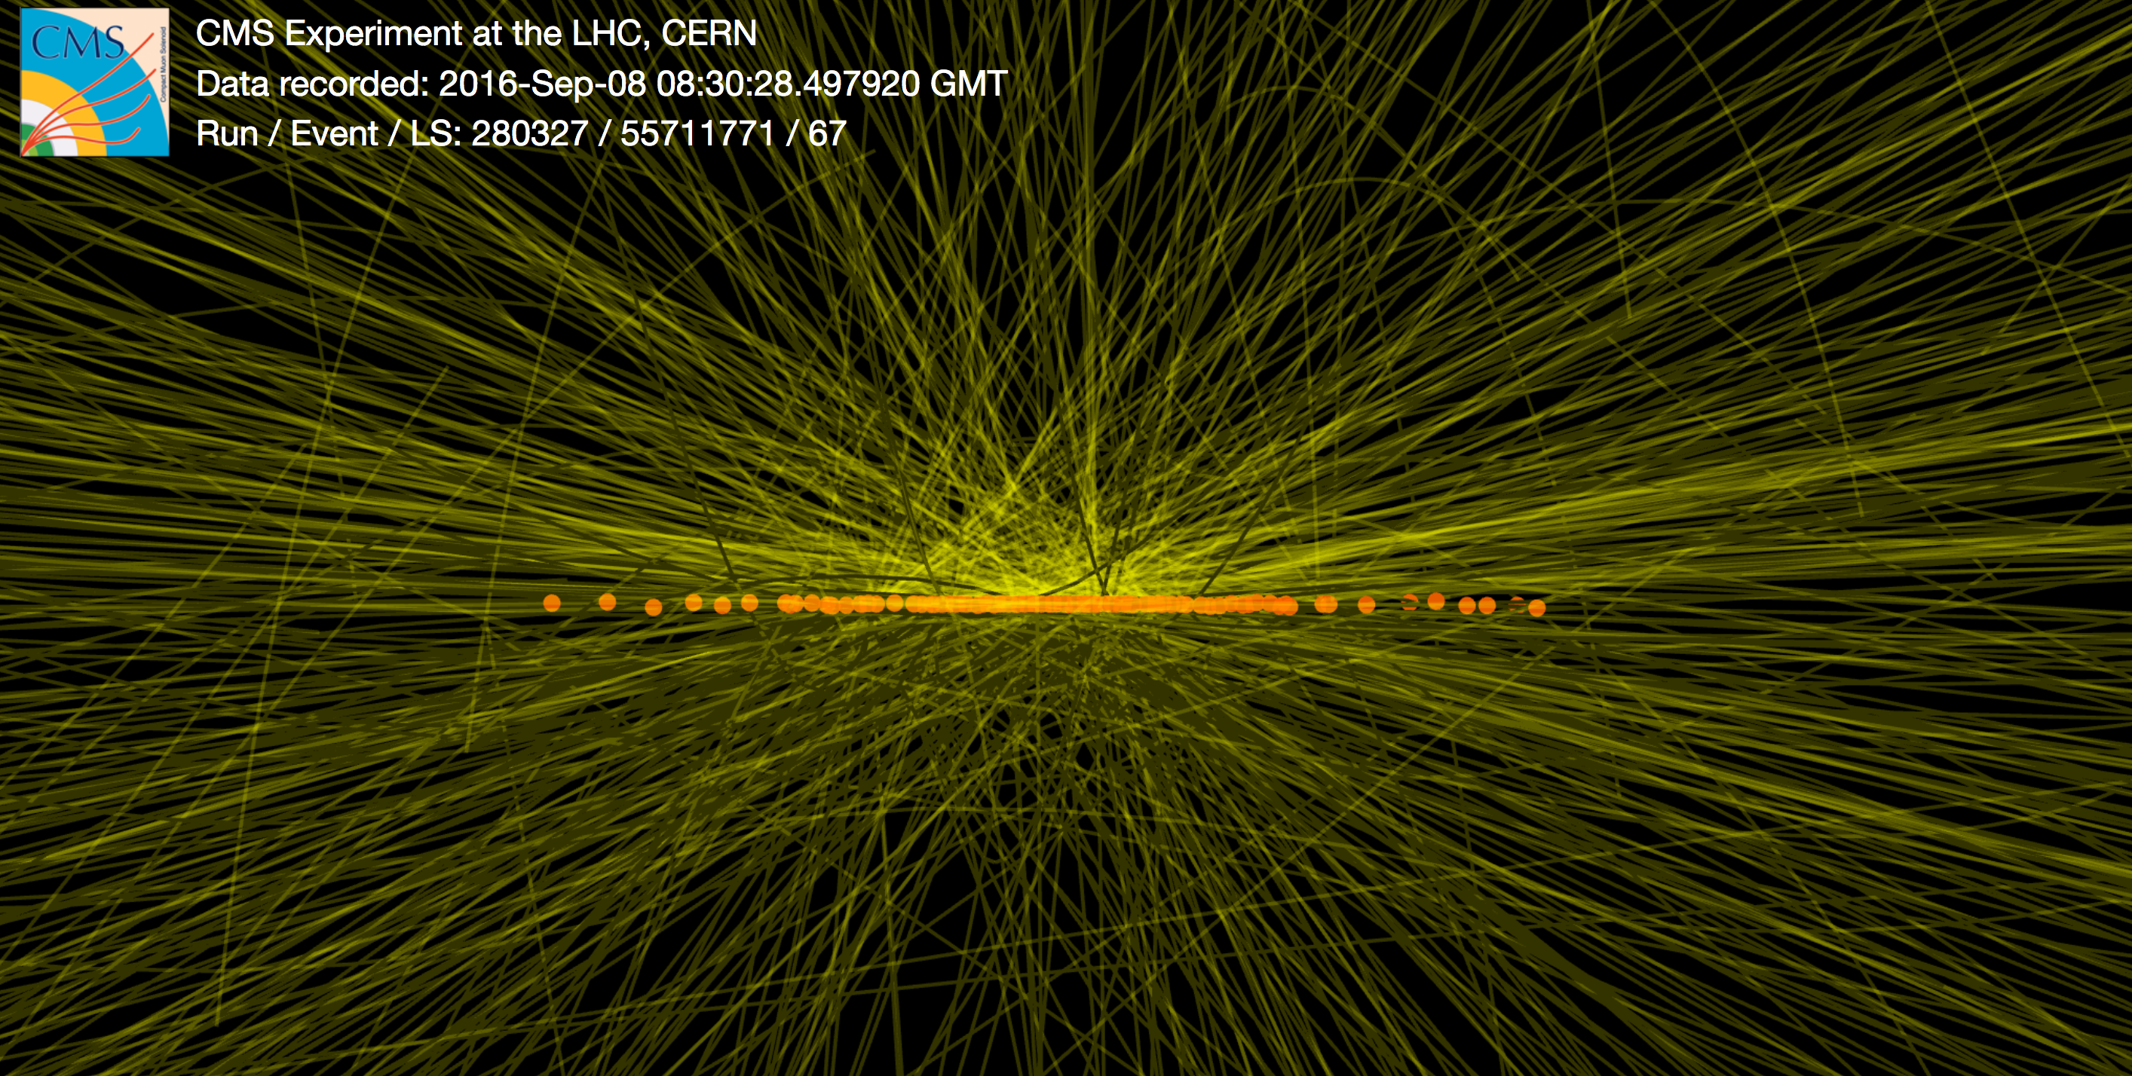

Detectores em “4 dimensões”
Em colisores de alta luminosidade, múltiplas colisões cada vez que pacotes das partículas do feixe se cruzam nos pontos de colisão (pileup – empilhamento).
→ Medição do tempo de voo das partículas permite associá-las à colisão de interesse.
→ Muito alta resolução temporal necessária – $𝒪(10 \text{ps})$

Slide 34
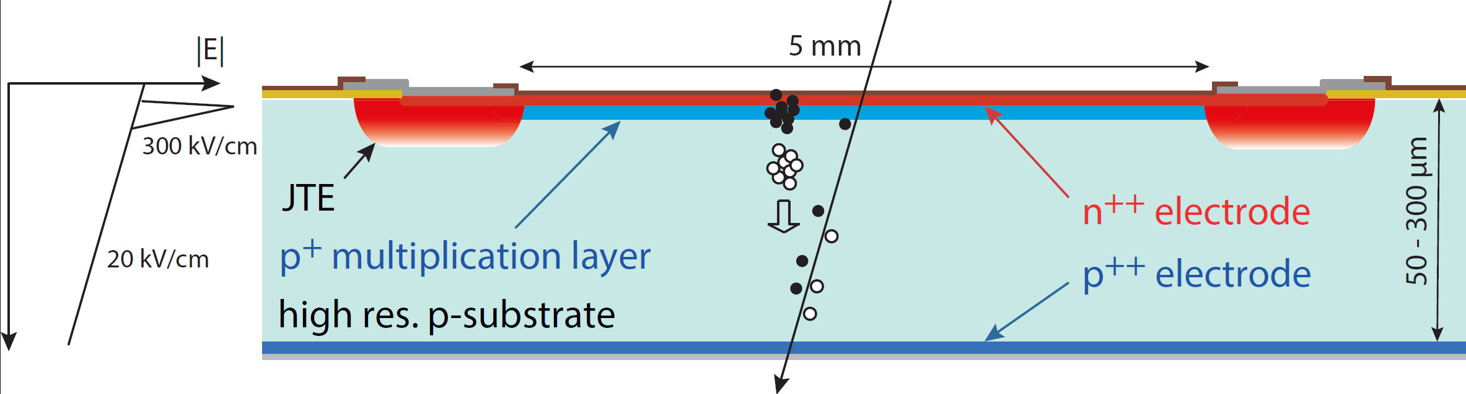
Sensores com amplificação
- Implantação de camada fina p+ abaixo do eletrodo n++ cria alto campo elétrico que provoca multiplicação de cargas.
- Relativo baixo ganho (low gain) relativo a APDs. Sensor não opera em modo breakdown.
- Pulso de maior amplitude e mais rápido tempo de subida. Aplicações com alta resolução temporal.
- Atualmente, desenvolvimento de sensores LGAD (alta resolução temporal) com pixeis de pequena dimensão (alta resolução espacial) → Detectores em “4 dimensões”.
n++
p+
p
p++
$$−V$$
Low Gain Avalanche Diode (LGAD)

Slide 35
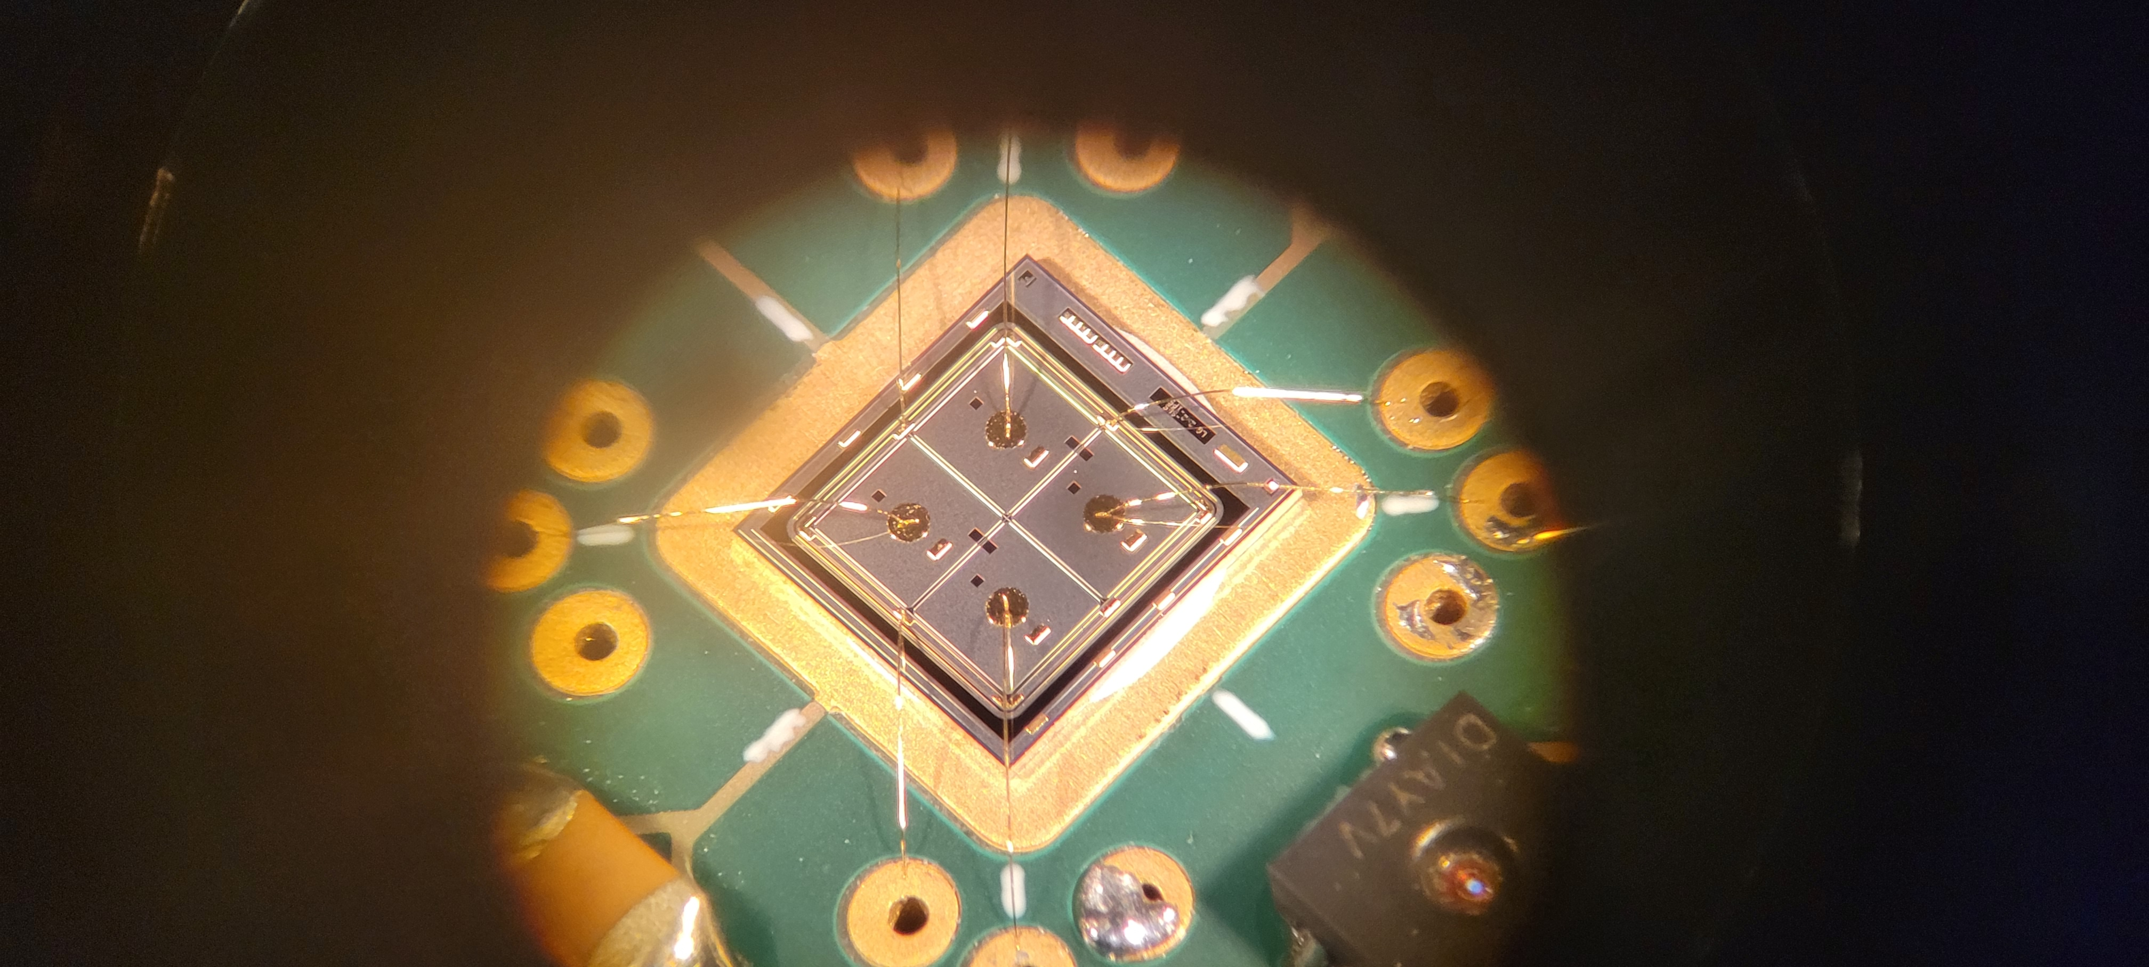
Testes com detector de silício (Lab.)
Ponto de operação (curva I-V)
Aquisição de sinal com fonte radioativa (Sr-90)
Sinal com LASER IR
Resolução temporal

Slide 36

Testes com detector de silício (Lab.)
LASER IR
n++
LASER Infravermelho (IR) penetra no sensor de silício gerando cargas de forma análoga a uma partícula carregada.
LASER proporciona medição controlada com referência espacial e de tempo com alta precisão.
p+
p
p++
$$−V$$

Slide 37


